Slide 1
«Проблемы в общении с ребенком – как преодолеть?»
Клуб компетентных родителей

Slide 2

Не беги
Хватит шуметь
Не лезь
Стой смирно
Не трогай
помолчи
Не умничай
Не мешай

Slide 3
Ситуация развивается
Критикующий родитель
Осознанный родитель
Силой заставить
Давит на совесть
Вызывает чувство вины
Манипулирует
Использует эмоциональное и физическое насилие
А что сейчас происходит?
Что спровоцировало такой негатив?
Что именно меня сейчас не устраивает и почему?
Что именно сейчас не устраивает ребенка и почему?

Slide 4
Дети ХОТЯТ слушаться своих родителей!!!

Slide 5
Ребёнок должен
1.
2.
3.
4.
5.
6.
7.
8.

Slide 6
Анализируем требование
Установка, требование актуальны, полезны для современного мира? Чему она научит ребенка?
Как у вас сформировалась эта установка, требование? (От вас требовали, или наоборот, зря не требовали этого? Кто именно вам это говорил?)
Это требование к ребенку улучшает ваши отношения с ним сейчас? Улучшит их через 5,10 лет?
Это помогает ему вырасти счастливой и гармоничной личностью?

Slide 7
Я хочу, чтобы ребёнок в будущем обладал качествами
1.
2.
3.
4.
5.
6.
7.
8.

Slide 8
Соотнесите ваши требования с желаемыми качествами ребёнка
Должен
Обладает качествами
1.
2.
3.
4.
5.
6.
7.
8.
1.
2.
3.
4.
5.
6.
7.
8.

Slide 9
ТРЕБОВАНИЕ
Конкретно
Позитивно
Понятно

Slide 10
Не балуйся, не кричи, не разбрасывай игрушки, не дерись, не лезь в лужу

Slide 11
Учимся высказываться позитивно
Говорим по-старому, но следим за собой и продолжаем отрицательные требования положительными формулировками (Саша, не убегай, иди рядом).
Затем окончательно переходим на положительные формулировки (Саша, иди рядом со мной).

Slide 12



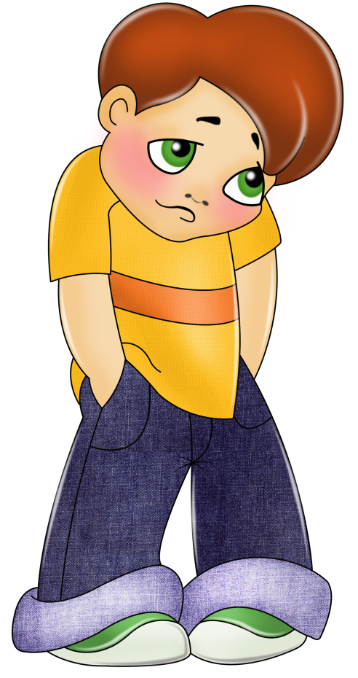

проблема

Slide 13
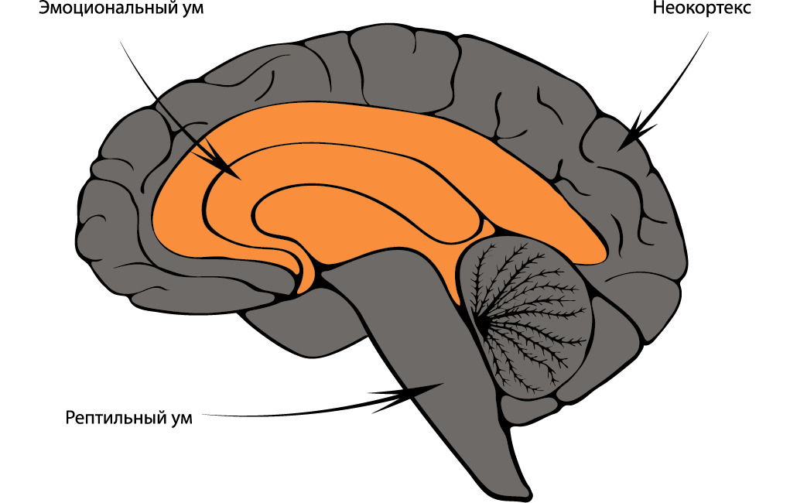
Разумный мозг
!
!
!
!
!

Slide 14

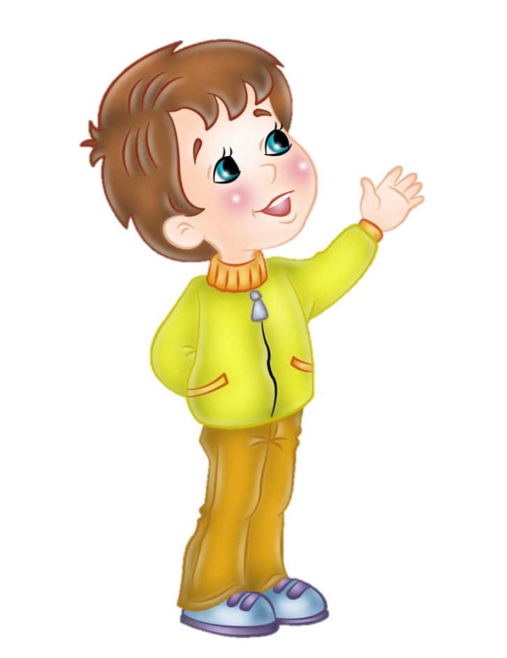
проблема

Slide 15



Slide 16
Спасибо за внимание

